Slide 1
Σχεδιασμός, υλοποίηση και αποτίμηση διαδραστικού εκπαιδευτικού υλικού για τη διδασκαλία της Ρητορικής με τη μέθοδο της εξ αποστάσεως εκπαίδευσης σε μαθητές δευτεροβάθμιας εκπαίδευσης
Πρόγραμμα Μεταπτυχιακών Σπουδών:
«Επιστήμες της Αγωγής - Εξ Αποστάσεως Εκπαίδευση με την αξιοποίηση Προηγμένων Μαθησιακών Τεχνολογιών (e-Learning)»
Ελένη Λουμπάκη
Επιτροπή Κρίσης ΔΕ
Παναγιώτης Αναστασιάδης | Κωνσταντίνος Κωτσίδης | Κελεσίδης Ευάγγελος
Ρέθυμνο, 2026

Slide 2

1. Σκοπός
Σκοπός της εργασίας είναι ο σχεδιασμός και η ανάπτυξη ενός διαδραστικού εκπαιδευτικού υλικού για τη διδασκαλία της Ρητορικής, το οποίο θα αξιοποιεί την μεθοδολογία της εξ αποστάσεως Εκπαίδευσης και θα απευθύνεται σε μαθητές της δευτεροβάθμιας εκπαίδευσης.
ΣΗΜΕΙΩΣΗ:
Στο σημείο αυτό θα ήθελα να ευχαριστήσω τον επιβλέποντα καθηγητή και διευθυντή του ΠΜΣ κ. Αναστασιάδη Παναγιώτη, για την επίβλεψη συνολικά της εργασίας μου, τον κ. Κελεσίδη Ευάγγελο για την υποστήριξή του στο ερευνητικό μέρος της εργασίας μου, τον κ. Κωτσίδη Κωνσταντίνο για τις σημαντικές συμβουλές του καθ’ όλη τη διάρκεια της συγγραφής της εργασίας αυτής. Τέλος, τον κ. Γιαννενάκη Κωνσταντίνο για τη σημαντική συμβολή του στον σχεδιασμό και την ανάπτυξη του ψηφιακού εκπαιδευτικού υλικού μου.

Slide 3
2. Συνεισφορά της διπλωματικής
Η δημιουργία ενός πρωτότυπου Ε.Υ. για τη Ρητορική που να μπορεί να χρησιμοποιηθεί από τους μαθητές ως βοηθητικό υλικό για την καλλιέργεια δεξιοτήτων επιχειρηματολογίας στη σχολική τάξη.
Μελέτη στην οποία θα μπορούσαν να στηριχθούν επόμενες έρευνες, για τις προδιαγραφές και περιεχόμενο που πρέπει να έχει ένα ψηφιακό Ε.Υ στην ΕξΑΕ ώστε να είναι αποτελεσματικό.

Slide 4

3. Ερευνητικά Ερωτήματα
Διέπεται το διαδραστικό εκπαιδευτικό υλικό από τις αρχές και τη μεθοδολογία της Εξ Αποστάσεως Εκπαίδευσης;
Έχει δημιουργηθεί σύμφωνα με τις αρχές της πολυμεσικής μάθησης του Mayer;
Αλλάζει τις απόψεις των μαθητών για τη Ρητορική και την καλλιέργεια λόγου και σκέψης η αξιοποίηση ψηφιακών εφαρμογών και εφαρμογών Τεχνητής Νοημοσύνης;
Αλλάζει η στάση των μαθητών σε σχέση με την αναγκαιότητα της Ρητορικής σήμερα μετά την υλοποίηση της συγκεκριμένης δράσης;

Slide 5

4. Δομή της παρουσίασης
Θεωρητικό πλαίσιο
Βιβλιογραφική Επισκόπηση
Παραγόμενο εκπαιδευτικό υλικό
Μεθοδολογία δημιουργίας Ε.Υ.
Παρουσίαση εκπαιδευτικού υλικού
Μεθοδολογία έρευνας
Αποτελέσματα- κύρια ευρήματα
Συμπεράσματα έρευνας
Περιορισμοί έρευνας
Προτάσεις

Slide 6

4. Θεωρητικό Πλαίσιο 1/2
Μορφές ΕξΑΕ
Αρχές δόμησης εκπαιδευτικού υλικού

Slide 7
4. Θεωρητικό Πλαίσιο 2/2
Η τέχνη της Ρητορικής στο σημερινό σχολείο
Νέα Προγράμματα Σπουδών
Όμιλοι και Ρητορικά Αγωνίσματα

Slide 8

5. Παραγόμενο Εκπαιδευτικό Υλικό 1/2
Σκοπός του Εκπαιδευτικού Υλικού είναι:
να παρουσιάσει: τη δύναμη του Λόγου,
την τέχνη της Πειθούς
τα Ρητορικά Αγωνίσματα
να διερευνήσει τις δυνατότητες της Εξ ΑΕ
στην εκμάθηση της ρητορικής

Slide 9

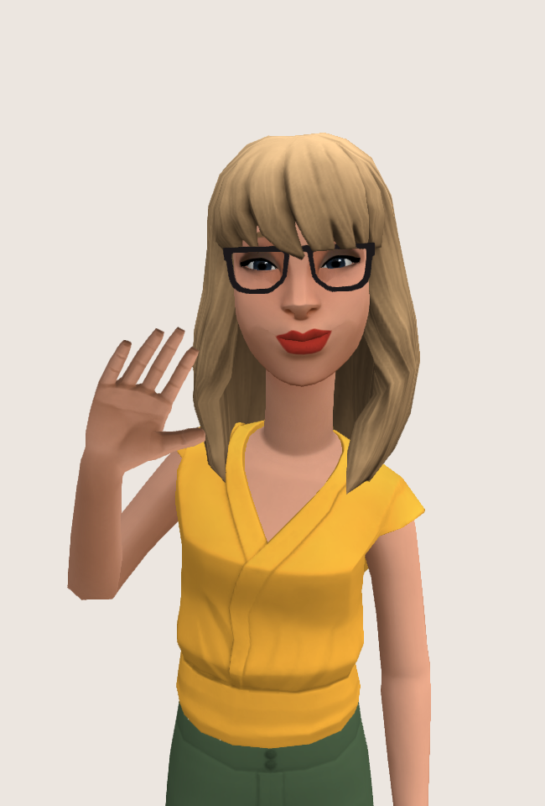
5. Παραγόμενο Εκπαιδευτικό Υλικό 2/2
Περιεχόμενα
Βίντεο: συνδυασμός κίνησης και έκφρασης
Διαδραστικά Βίντεο
Το δικό μου Άβαταρ
Δραστηριότητες αυτο αξιολόγησης
Εικόνες κατανόησης

Slide 10

6. Μεθοδολογία δημιουργίας Ε.Υ.(1/2)
H5P,
Students.edivea.net
Plotagon, Doodly, Kdenlive. Padlet, Google Form, Web 2.0, Youtube
Εργαλεία ανάπτυξης Ε.Υ.
Συγκέντρωση υλικού
Δομή ενοτήτων
(Εισαγωγή-
5 κεφάλαια)
Στόχοι
Δημιουργία βίντεο
Δημιουργία
εισαγωγικών δραστηριοτήτων και ασκήσεων
αυτοαξιολόγησης
Βήματα ανάπτυξης Ε.Υ.

Slide 11
6. Μεθοδολογία δημιουργίας Ε.Υ.(1/2)
Μοντέλο West-Λιοναράκης
Αρχές Πολυμεσικής Μάθησης Mayer
Εισαγωγικά στοιχεία/Προκείμενα
Οδηγός πλοήγησης
Περιεχόμενα
Γνωστικό αντικείμενο/Επικείμενα
Βίντεο-εικόνες/Παρακείμενα-Πολυκείμενα
Δραστηριότητες αυτοαξιολόγησης/Διακείμενα
Σύνοψη/Μετακείμενα
Βιβλιογραφία/Μετακείμενα

Slide 12
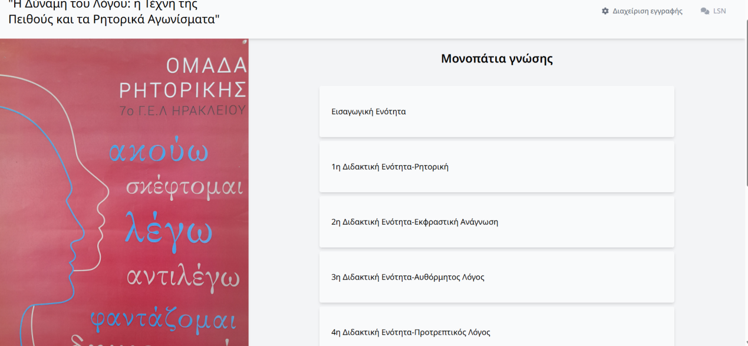
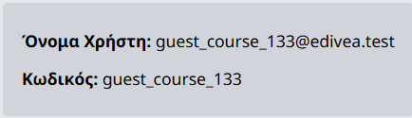
7. Παρουσίαση Εκπαιδευτικού Υλικού
https://students.edivea.net/courses/133

Slide 13
8. Μεθοδολογία Έρευνας
Ποιοτική Έρευνα Διαμορφωτικής Αξιολόγησης
Δείγμα Έρευνας
Χρόνος Διεξαγωγής Έρευνας
Μέθοδος Έρευνας- Μέσα Συλλογής Δεδομένων
Τρεις Ειδικοί της Εξ ΑΕ
Έξι μαθητές/τριες
Ομίλου Ρητορικής Λυκείου
Σεπτέμβριος-Νοέμβριος 2025
Ποιοτική Ανάλυση Περιεχομένου- Ερωτηματολόγια Ανοικτού Τύπου

Slide 14

9. Αποτελέσματα της Έρευνας 1/4
Πλούσιο υλικό για ερμηνεία της Ρητορικής
Τμηματική παρουσίαση / ομοιομορφία υλικού
Φιλικό ύφος γραφής και κατανοητό περιεχόμενο
Ανταποκρίνεται στο επίπεδο του αναγνώστη
Εισαγωγικές Δραστηριότητες

Slide 15
9. Αποτελέσματα της Έρευνας 2/4
Ενθάρρυνση αυτο αξιολόγησης μέσω δραστηριοτήτων
Ελκυστικός συνδυασμός εικόνων, ήχου, βίντεο, κειμένων
Χρωματικές συνθέσεις που συμβάλλουν στην άνετη αλληλεπίδραση
Φιλικό avatar που ενθαρρύνει και καθοδηγεί

Slide 16
9. Αποτελέσματα της Έρευνας 3/4
Αποτελέσματα έρευνας από
μαθητές/ -τριες Ομίλου Ρητορικής
Κατανόησαν τη Ρητορική ως εργαλείο προσωπικής ανάπτυξης και έκφρασης
Έμαθαν να οργανώνουν την σκέψη τους
Έμαθαν να έχουν πειστικότητα και ροή στο λόγο τους
Απέκτησαν αυτοπεποίθηση
κοινωνικές δεξιότητες.

Slide 17
9. Αποτελέσματα της Έρευνας 4/4
Βελτιώθηκε η συνδυαστική σκέψη τους και η ικανότητά τους να παράγουν πρωτότυπες ιδέες
Ενισχύθηκε η τεχνολογική εξοικείωση και η ενεργός συμμετοχή τους
Κατανόησαν την Ρητορική ως δεξιότητα ζωής

Slide 18

10. Συμπεράσματα 1/2
Το Ε. Υ. σχεδιάστηκε σύμφωνα με τις αρχές της ΕξΑΕ και της πολυμεσικής μάθησης, με έμφαση στη σαφήνεια, την τμηματική παρουσίαση και τη φιλικότητα προς τον μαθητή.
1.
2.
3.
Η χρήση πολυτροπικών στοιχείων (βίντεο, εικόνα, ήχος, avatar) ενίσχυσε τη μάθηση, την κατανόηση και τη συμμετοχή των μαθητών.
Η αξιοποίηση του ψηφιακού υλικού βελτίωσε τη γνώση για τη Ρητορική, την κατανόηση της χρησιμότητάς της, την ανάπτυξη προφορικού λόγου και δημιουργικής γραφής.

Slide 19
10. Συμπεράσματα 2/2
4.
5.
6.
Η ενεργός χρήση των ψηφιακών εργαλείων αύξησε την τεχνολογική εξοικείωση και ενίσχυσε την κριτική σκέψη των μαθητών.
Η ανθρώπινη καθοδήγηση σε συνδυασμό με τα ψηφιακά μέσα αποδείχθηκε κρίσιμη για την επιτυχή μάθηση.
Τα ευρήματα επιβεβαιώνουν τη βιβλιογραφία και προάγουν την κατανόηση και την αυτονομία των μαθητών

Slide 20

11. Περιορισμοί Έρευνας
Δείγμα μικρό, δείγμα ευκολίας → όχι τόσο αντιπροσωπευτικό
Τεχνικοί περιορισμοί από τα ίδια τα εργαλεία → H5P

Slide 21

12. Προτάσεις
Εφαρμογή προγράμματος σε μεγαλύτερο δείγμα
Επέκταση εκπαιδευτικού υλικού
Χρήση και άλλων μαθησιακών εργαλείων → αλληλεπίδραση εκπαιδευόμενων με εκπαιδευτή και μεταξύ τους

Slide 22

Σας ευχαριστώ για την προσοχή σας!

